Slide 2
Grilles d’analyses des chartes, codes et guides
Elaboration des règles éthiques et déontologiques
Contexte :
D’où vient le besoin de créer la charte ou le Code ? A quelles attentes répond ce texte
Rapport de la charte à la législation : La charte vise-t-elle a compléter ou clarifier la législation existante ou a-t-elle été créé pour combler un vide législatif ?
Acteurs
Quelles sont les personnes qui ont pris l’initiative de la création et quelles sont celles qui ont élaboré le texte
Quel a été le processus de désignation de ces personnes : choisies par qui ? élues par qui ? volontaires ou non ? autodésignées ?
Sources d’inspiration du texte
Rapport avec la législation : La charte est-elle une reprise ou un rappel de la législation existante ?
Rapport de la charte avec la pratique : la charte s’inspire-t-elle de l’observation de la pratique (questionnaires, témoignages, expériences personnelles).
Difficulté(s) rencontrées lors de l’élaboration
Le texte a-t-il été révisé ou est-il en cours de révision ? Un mécanisme de révision était-il prévu à l’origine du texte ?
Le texte a-t-il été soumis à la communauté scientifique concernée ?
Portée du texte
Public visé par la charte
Méthode de diffusion
Valeur ou force normative
La charte est-elle contraignante ou a-t-elle simplement une valeur pédagogique ?
Enjeu de l’adhésion à la charte (l’adhésion à la charte conditionne-t-elle l’octroi d’un avantage ou l’intégration dans un groupe ?)
Eventuellement, existence de sanctions ou autre mode de contrainte qui incite au respect de la charte.

Slide 3
Grilles d’analyses des chartes, codes et guides
Mise en œuvre des règles éthiques et déontologiques
L’organe de mise en œuvre de la règle éthique
Composition, place au sein de l’institution
L’organe est-il lié par une charte ou un Code ?
Procédure
Mécanisme de saisine du comité (dénonciation, autosaisine, saisine par la direction de l’institution, saisine pour avis par un chercheur).
Procédure d’examen de la demande
Lien éventuel entre la procédure éthique et une procédure juridique parallèle (action en justice).
Rapport du comité avec une instance disciplinaire
Respects des règles : sanctions, mesures d’incitation
Le non-respect de la charte est-il sanctionné ?
Ces sanctions ont-elles un caractère préventif ou répressif ? S’agit-il de mesures d’incitation ?
Existe-t-il une échelle des sanctions ?
Des sanctions ont-elles été prononcées dans la pratique ?
Le chercheur a-t-il une possibilité de régulariser la situation pour éviter la mise en œuvre de la sanction (procédure de médiation, de mise en conformité) ?
Jurisprudence
Existe-t-il un rapport d’activité ?
Les décisions du comité sont-elles confidentielles ou sont-elles rendues publiques ?
Le comité se sent-il lié par des décisions rendues précédemment ?

Slide 4
Les études étrangères
Québec
Le Rapport « Audy » :
« Le Plan d’action ministériel en éthique de la recherche et en intégrité scientifique : une entreprise insensée ? »,
Rapport d’enquête préparé par Sonya Audy, Consultante en éthique pour le compte de l’Unité de l’éthique, Ministère de la Santé et des Services sociaux, 3 juin 2006
« L’inconduite en recherche, enquête en sciences de l’administration »
Par Pierre Cossette, Pr à l’Université du Québec, Montréal
Union Européenne
Le Rapport « Evers » :
« Code of conduct : standards for ethics in research »
Par Dr. Kathinka Evers, pour la commission européenne, 2003

Slide 5
La France s'attaque à la fraude scientifique
LE MONDE | 06.02.08 | 14h13 • Mis à jour le 06.02.08 | 18h06
Le ministère de l'enseignement supérieur et de la recherche a demandé à Jean-Pierre Alix, du CNRS, d'établir un diagnostic sur l'« intégrité scientifique », et de proposer des remèdes.
Tapez "fraude" sur Google et le moteur de recherche listera près de 2 millions de pages uniquement liées aux déboires de la Société générale. Ajoutez "scientifique" et l'écran annoncera seulement 250 000 références. Moins médiatisés que ceux de la finance, les errements de la science sont pourtant légion. Les cas les plus célèbres - ceux du biologiste sud-coréen Hwang Woo-suk, qui avait prétendu en 2004, à partir de résultats truqués, avoir réussi le premier clonage humain, ou celui du physicien Hendrick Schön, des Bell Labs, auteur d'au moins seize articles "bidonnés" entre 1998 et 2001 - ne sont que les arbres cachant la foret Le problème est suffisamment sérieux pour que le ministère de l'enseignement supérieur et de la recherche ait confié à un cadre du CNRS, Jean-Pierre Alix, chargé des relations science-société, une mission sur "l'intégrité scientifique". Avec un double objectif : établir un diagnostic et proposer des remèdes.
Les statistiques sur les pratiques frauduleuses sont très lacunaires. En France, elles sont absentes. D'autant que la ligne de démarcation entre le péché véniel (présentation de données partielles, emprunt ponctuel à un autre auteur...) et la faute caractérisée (fabrication de résultats, falsification ou plagiat) n'est pas clairement définie.

Slide 6
L’affaire Hwang
Timbre émis en l’honneur du Professeur Hwang par les postes coréennes en février 2005.
À gauche, un ovule maintenu par une pipette et en cours d’injection ; au centre et à droite, un paralytique (que l’on imagine guéri grâce au clonage thérapeutique) se lève de son fauteuil roulant pour aller embrasser sa dulcinée

Slide 7
Principes et bonnes pratiques cliniques pour les recherches biomédicales portant sur les médicaments à usage humain Agence française de sécurité sanitaire des produits de santé (AFSSAPS)
2.1 Les recherches biomédicales portant sur des médicaments à usage humain sont réalisées conformément aux dispositions législatives et réglementaires en vigueur et dans le respect des présentes règles de bonnes pratiques cliniques. Les recherches biomédicales sont également menées dans le respect de la déclaration d’Helsinki sur les principes éthiques applicables adoptées par l’assemblée générale de l’association médicale mondiale dans sa version en vigueur.
2.2 Conformément à l’article L.1121-2 du code de la santé publique, aucune recherche biomédicale portant sur un médicament ne peut être effectuée sur l’être humain :
- si le risque prévisible encouru par les personnes qui se prêtent à la recherche est hors de proportion avec le bénéfice escompté pour ces personnes ou l’intérêt de cette recherche ;
- si elle ne vise pas à étendre la connaissance scientifique de l’être humain et les moyens
susceptibles d’améliorer sa condition ;
- si la recherche n’a pas été conçue de telle façon que soient réduits au minimum la douleur, les désagréments, la peur et tout autre inconvénient prévisible lié à la maladie ou à la recherche, en tenant compte particulièrement du degré de maturité pour les mineurs et de la capacité de compréhension pour les majeurs hors d’état d’exprimer leur consentement.
2.5. Toute recherche biomédicale portant sur un médicament est scientifiquement fondée et décrite dans un protocole clair et détaillé.

Slide 8
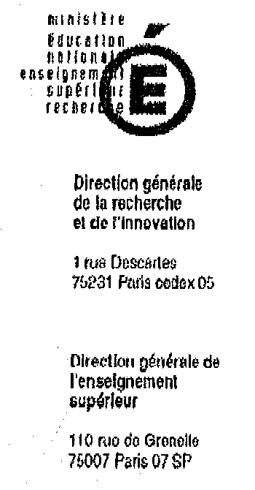
Charte européenne du chercheur
Recommandation de la Commission européenne
7. « Les États membres s’efforcent de veiller à ce que les chercheurs bénéficient de la couverture adéquate en matière de sécurité sociale selon leur statut juridique. »
Circulaire relative à la résorption des libéralités des doctorants et post-doctorants (20 octobre 2006)
Vous avez été nombreux à adhérer à la charte européenne du chercheur qui a donné lieu à la recommandation de la commission européenne du 11 mars 2005 selon laquelle « les États membres s'efforcent de veiller à ce que les chercheurs bénéficient de la couverture adéquate en matière de sécurité sociale ».
À ce jour, il semble que de nombreux doctorants et post-doctorants travaillant dans vos laboratoires perçoivent encore une rémunération provenant notamment d'associations à but non lucratif, de fondations ou d'organismes caritatifs sans bénéficier d'une couverture sociale complète.
Cette situation n'est acceptable ni sur le plan légal, ni sur le plan éthique pour de jeunes chercheurs, doctorants ou post-doctorants, effectuant des travaux dans des structures publiques grâce au soutien financier d'organismes extérieurs. Exerçant une activité professionnelle de recherche dans des conditions qui les placent dans un lien de subordination direct à votre égard, ces agents doivent pouvoir disposer d'un contrat de travail, au même titre que l'ensemble de vos collaborateurs.

Slide 9
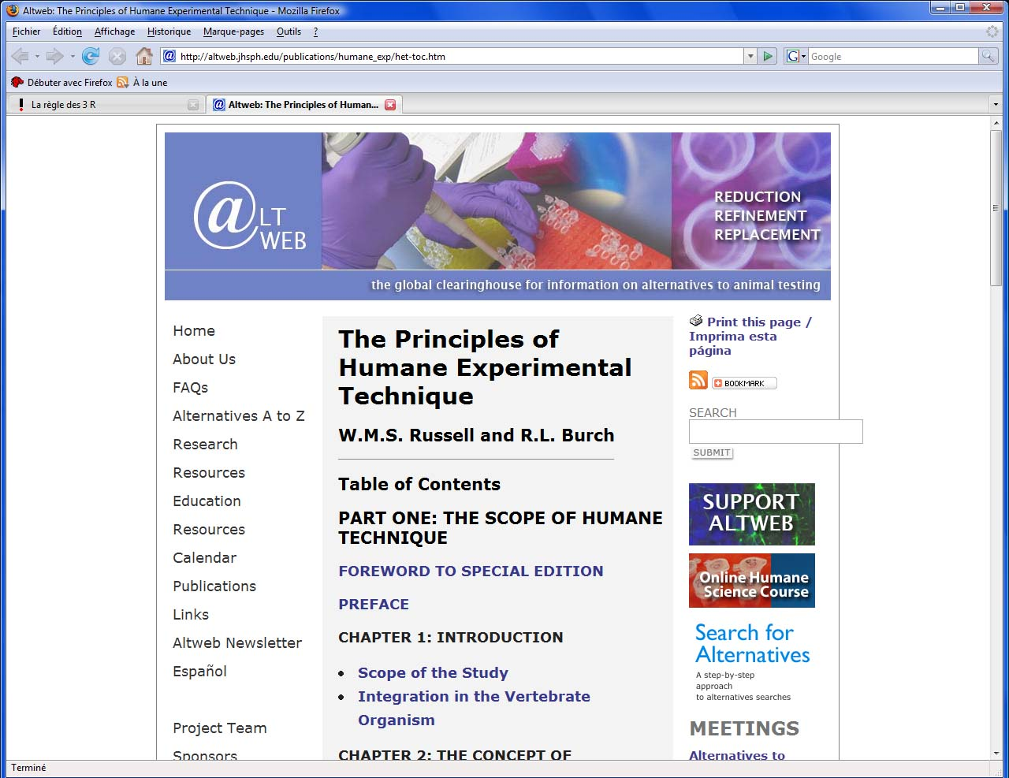

Slide 10
Normes éthiques/déontologiques et normes juridiques : comment les comparer ?
Liens entre normes éthiques et normes juridiques : la structure du système normatif
Les normes éthiques confrontées aux critères de la norme juridique : le pouvoir d’incitation ou de contrainte
La frontière entre normes éthiques, déontologiques, disciplinaires, juridiques ?

Slide 11
Merci de votre attention

